Slide 1
VODÍK
hydrogenium, H

Slide 2
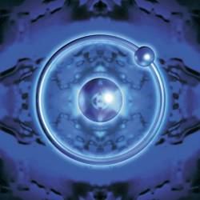
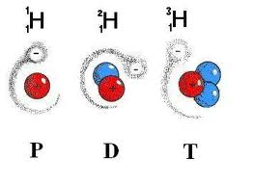
Základná charakteristika
₁H
Elektrónová konfigurácia 1s¹ elektronegativita X = 2,2
ox.č.: typické +I
-I (v hydridoch)
-hydrogenium pochádza z gréckych slov hydór = voda a gennaó = tvorím
vodík má tri izotopy
¹H (ľahký vodík, prótium)
²H (ťažký vodík, deutérium)
³H (rádioaktívny vodík,
trícium)

Slide 3
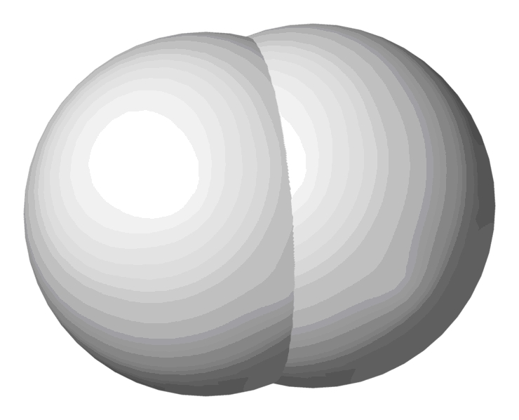
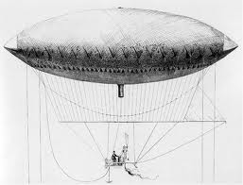
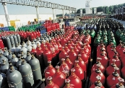

Vlastnosti
Fyzikálne vlastnosti
molekulový vodík H₂ je plyn, bez farby, chuti a zápachu;
má najmenšiu hustotou;
molekuly H₂ sú veľmi malé, ľahko
prenikajú pórovitými stenami pevných látok
(ľahko difundujú).
Vodík sa prepravuje v tlakových
oceľových fľašiach, ktoré sú
označené červeným pruhom.
H₂

Slide 4
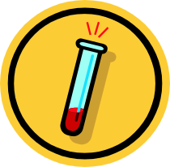

Chemické vlastnosti
molekula H₂ je stabilná,
počas chem. reakcie sa štiepi na atómy vodíka
H, ktoré sú oveľa reaktívnejšie. Nadobúdajú stabilnejšiu elektrónovú
konfiguráciu: - utvorením kovalentnej väzby
napr. v HCl, H₂, CH₄, PH₃
- prijatím elektrónu - vzniká hydridový anión H⁻
napr. v NaH
- odovzdaním elektrónu - vzniká katión H⁺ (protón)
H₃O⁺, NH₄⁺
Vodík má redukčné vlastnosti, využíva sa ako redukovadlo
H₂ + CuO ↔ H₂O + Cu
H₂ reaguje s väčšinou prvkov až pri vyššej teplote, prípadne za
prítomnosti katalyzátora
H₂ + Cl₂ ↔ 2 HCl
H₂ + O₂ ↔ 2 H₂O
3 H₂ + N₂ 2 NH₃

Slide 5
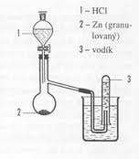
Príprava vodíka
Redukciou zo zriedených kyselín 2 H⁺ + 2 e⁻ → H₂
napr.
►
Redukciou z vody
napr. 2 Na + 2 H₂O → H₂ + 2 NaOH

Slide 6
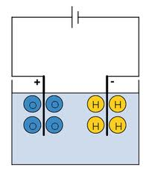
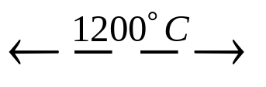
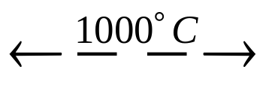
Výroba vodíka
Elektrolýzou vody
► 2 H₂O ↔
Elektrolýzou vodného roztoku NaCl
Rozkladom uhľovodíkov
CH₄ C + 2 H₂
Reakciou vodnej pary s rozžeraveným koksom
C + H₂O H₂ + CO

Slide 7
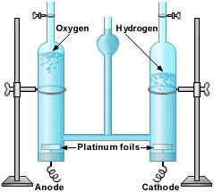
Elektrolýza vody rozširujúce učivo
►►►►
Ktorá z elektród je anóda a ktorá katóda?
Uhádnete, kde v aparatúre sa vyvíja kyslík a kde vodík?
Aké deje prebiehajú na anóde a aké na katóde?
Vysvetlite rozdiel
v objeme vznikajúcich plynov.
H₂O
Platinové elektródy

Slide 8
Zlúčeniny vodíka
Vodík tvorí zlúčeniny s takmer všetkými prvkami PSP.
Dvojprvkové (binárne) zlúčeniny vodíka sa nazývajú hydridy
a) kovalentné s nepolárnou väzbou (napr. CH₄, PH₃)
b) kovalentné s polárnou väzbou (napr. H₂O, HCl, NH₃)
b) iónové (napr. NaH, CaH₂)
► Ktoré z hore uvedených hydridov poznáte?
Pomenujte ich!

Slide 9
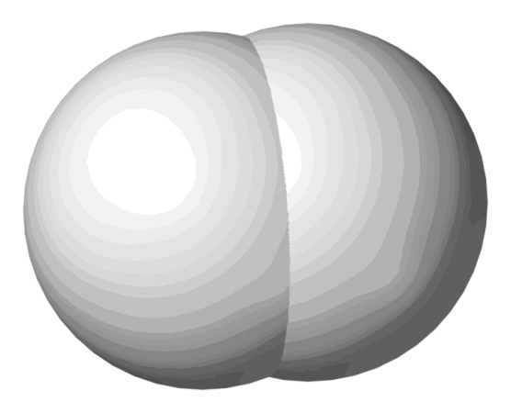
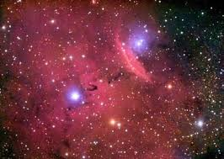
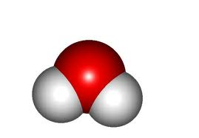
Výskyt
Elementárny
ako H₂ v malom množstve vo
vrchných vrstvách atmosféry,
vo vesmíre (tvorí súčasť
atmosfér rôznych vesmírnych
telies)
Viazaný
vo vode,
v organických zlúčeninách (uhľovodíky, sacharidy, bielkoviny, tuky,...) – je makrobiogénny prvok

Slide 10
Význam a použitie
V chemickom priemysle na syntézu anorganických (chlórovodík, amoniak) aj organických zlúčenín (metanol, syntetický benzín);
V zmesi s kyslíkom na zváranie a rezanie kovov;
V metalurgii na redukciu kovov;
Skvapalnený sa používa ako raketové palivo;
Považuje sa za palivo budúcnosti. Už boli skonštruované experimentálne autá na vodík. Prednosťou takýchto áut je, že neznečisťujú ovzdušie, lebo pri spaľovaní vodíka vzniká voda.

Slide 11
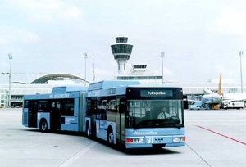
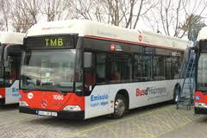

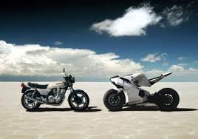
Autobus na vodíkový pohon jazdí na letisku v Mníchove
Tieto motorky majú štvorvalcový motor na tekutý vodík

